Slide 1
簡報技巧
講師:賴源正
Notes:
部分內容取自台灣大學圖書資訊學系副教授謝寶煖之簡報
來源：http://www.lis.ntu.edu.tw/~pnhsieh/lectures/presentationskills.htm
封面圖取自：http://www.business2community.com/content-marketing/are-you-blogophobic-recovery-step-2-concepting-your-marketing-content-0158019#Xy3k7zyV8QQFQGaV.97

Slide 2
Outline
準備
簡報目的
認識聽眾
簡報時間
建構
組織內容
設計投影片
文圖設計原則
表達
彩排演練
精彩開講

Slide 3
簡報目的
What?
講甚麼內容
Why?
為什麼要用簡報
報告
講課
面試
說明
宣傳
Notes:
1.主題：簡報究竟是什麼？ （What）必須釐清簡報的主題（包括範疇與深度），例如是建議重新編寫員工手冊，或是調整對於新產品負面報導的應對方法；也必須確認有哪些事物不應出現於簡報中，例如尚未定案的產品開發計畫，或預算規畫案。
2.原因：為什麼要做簡報？（Why）簡報者必須想清楚自己究竟期望做些什麼，是提供聽眾資訊、說服他們同意某事，或是激發他們採取某些行動？珍妮佛認為，簡報目的中的「原因」常常比「主題」更重要，也是避免簡報成為資料堆砌的關鍵。無法掌握簡報主軸，簡報架構便很容易失焦。

Slide 4
Outline
準備
簡報目的
認識聽眾
簡報時間
建構
組織內容
設計投影片
文圖設計原則
表達
彩排演練
精彩開講

Slide 5
認識聽眾
誰要您做簡報？
向誰簡報？
其決策風格為何？
時間多長、場地如何？
單獨簡報或是多人簡報之一？
多人簡報，我排第幾，前後是誰？
需要詳細說明或簡要介紹？
宜重技術面或應用，理論或實務？

Slide 6
五種決策風格
Charismatics
接受創新的ideas，但要確信別人已把所有細節都想清楚才會採取
Thinkers
仔細思考過所有選項的利弊得失才會做決策
Skeptics
質疑每項資訊，和他的理念不合的都不信
Followers
Controllers
其他他信任的人也曾這麼做
決策的每個過程都要掌控，事必躬親
Notes:
此投影片引用自書籍:贏在說服力 資訊如下:
Miller, R. B.、Williams, G. A.、Hayashi, A. M.（2004 ）。贏在說服力(The 5 paths to persuasion: The art of selling your message )（莊安祺譯）。臺北市：時報文化。
The Miller-Williams study
executives no longer rely on presenters as primary sources of information (1,684)
what they're thinking--their challenges and issues.
It's not about your product
adapting individual presentations to the audience's style of decision-making
charismatic, thinker, skeptic, follower and controller
Charismatics, like Jack Welch and Oprah Winfrey, who are easily enthralled with new ideas, particularly bold and innovative ones, but will not make a move until they are sure that others have thought through the details
• Thinkers, like Bill Gates and Michael Dell, who need to cautiously and methodically work through each pro and con of every conceivable option before rendering a decision
• Skeptics, like Larry Ellison and Ted Turner, who are highly suspicious of every piece of information and will rarely trust anything that doesn’t fit with their worldview
• Followers, like Carly Fiorina and Peter Coors, who make decisions based mainly on how other trusted people, including themselves, have made similar decisions in the past
• Controllers, like Martha Stewart and Ross Perot, who must be in charge of every aspect of the decision-making process and need to have some ownership of an idea before proceeding with it

Slide 7
分析聽眾
簡報對象
簡報目的
最終目標
老師
同學
主管
部屬
客戶
知道
深入
相信
牢記
贊同
正向評價
購買產品
改變行為
建立印象
行動

Slide 8
聽眾類型
Experts
省略專業常識
強調差異化
Novices
聽眾是聰明的
80簡介資訊/20專業
Mixed
Impossible=I’m Possible
60簡介資訊/40專業
DIG DEEP
Notes:
Zahorsky, D. (2007). 8 secrets to a knockout business presentation About.com: Small Business Information Retrieved April 23, 2007, from http://sbinformation.about.com/od/sales/a/presentationtip.htm
Dig Deep: Having an effective business presentation that will have the audience on their feet requires more than the usual factoid dropped into your PowerPoint. Find a relevant fact beyond your topic norm. Give them the unexpected. The one obscure and contradictory piece of information that will raise heads and stimulate discussion. Where do you find such information? Go past the typical quick search engine scan. Check out educational websites for new research, interview industry mavericks, or scour the business press.

Slide 9
Outline
準備
簡報目的
認識聽眾
簡報時間
建構
組織內容
設計投影片
文圖設計原則
表達
彩排演練
精彩開講

Slide 10

簡報時間
12-15分鐘
Conference/Seminar talks
真難！
準備10分鐘的內容
鎖定2-3個重點
30分鐘
Conference talks
準備20分鐘的內容
鎖定3-5個重點
60分鐘
Invited talks
準備50分鐘的內容
鎖定4-6個重點

Slide 11
Outline
準備
簡報目的
認識聽眾
簡報時間
建構
組織內容
設計投影片
文圖設計原則
表達
彩排演練
精彩開講

Slide 12
簡報深度 vs. 廣度

Slide 13
第一張投影片
開場
好的開始是成功的一半！
提供下列完整的資訊
會議名稱
演講主題
演講者、職稱、服務單位、連絡方式
日期

Slide 14
簡報技巧
台灣科技大學108學期課程
場合
簡報主題
講者資訊
賴源正
台灣科技大學資訊管理系教授
laiyc@cs.ntust.edu.tw
http://hwn.cs.ntust.edu.tw/lab/director.php
2017/9/1

Slide 15
第二張投影片
預告（preview）
告訴聽眾我們接下來要講什麼
以一張投影片標示內容大綱
圖示更念人印象深刻
條列式清單
可以此preview串場，幫助聽眾掌握進度
頁碼很重要!

Slide 16
我是Outline
內容一
這是接下來要講的地方
小項一
小項二
進度在這
小項四
小項五
內容三
內容四

Slide 17
Outline
準備
簡報目的
認識聽眾
簡報時間
建構
組織內容
設計投影片
文圖設計原則
表達
彩排演練
精彩開講

Slide 18
簡報設計原則
KISS: Keep It Simple, Short(Stupid)
訂好題目
列出大綱
架構重要觀念和關鍵字的關連性
加上創意
以視覺工具輔助說明
數據
圖表
動畫
Notes:
Keep it short and simple. (長話短說、簡單說) Keep it short, stupid. (長話短說、淺顯易懂)
依場合調整

Slide 19
簡報設計原則
善用PowerPoint 簡報設計範本
統一字型、色彩、版式
變換背景、色彩做強調
要注意整體感，不斷地變換設計風格會讓聽眾感到困惑。
設計專屬範本
Notes:
不斷地變換設計風格會讓聽眾感到困惑。我們是要聽眾專心聽我們所要呈現的內容，而不是呈現的方式。

Slide 20
簡報設計原則
Magic Seven原則
7 ± 2＝5～9
每張投影片七行（七個概念）
每項標題七個字
適當留白
增加段落間距
Shift + Enter 強制換行

Slide 21
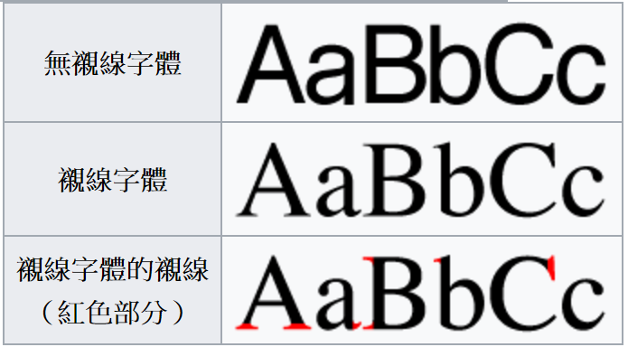
簡報設計原則
字型
選用清楚易讀的字型
中文字型：標楷、細明
英文字型：San serif type（非襯線字體）
Arial, Verdana, Tahoma
Times New Roman（襯線體）
Notes:
非襯線字（比如 Arial）體類似於黑體，比劃粗細相當，邊緣剛硬，適合屏幕閱讀；
而襯線字體（比如 Times New Roman）類似於中文中的宋體，比劃粗細有別，在邊緣多一些修飾的部分，適合大段文字的印刷品的閱讀。

Slide 22
簡報設計原則
字體大小
字體要大、行數要少 字體大，行數自然少，符合Magic Seven原則！
標題不小於28點
項目內容不小於20點
標題上下層級間以相差四點為宜

Slide 23
簡報設計原則
善用標題
標題是每張投影片的主軸
簡潔有力地傳達每張投影片的重點
最好以5～9個字說明
投影片是大小標題的組合，是概念的串連
每項內容維持在一行，最多不超過兩行

Slide 24
簡報設計原則
少用標點符號
投影片是大小標題的組合
以項目符號、字型字體等分段組織
大標題勿用括號
標題上若加上括號就好像在大庭廣眾咬耳朵一樣
大標題中有加括號的必要，放到次層標題中

Slide 25
簡報設計原則
縮寫的使用
英文縮寫可以讓簡報內容更精簡，更專業
縮寫的效果只有對非常熟悉主題的人才有用
聽眾專業多元時
第一次出現時略加解釋
在投影片固定地方做名詞解釋
COD（cause of death)：死亡原因
MOD（manner of death)：死亡方式

Slide 26
簡報設計原則
數字的使用
數字會說話
善用數字來支持我們的觀點或論證
投影片中宜以精確數字呈現
口述時，宜使用近似值，因為近似值容易記憶容易聯想

Slide 27
色彩
淺色背景 深色字
背景：白色或淺色
深色背景 淺色字
紅色和橘色不適合久看
綠、棕難捉住觀眾注意力
黑底白字不適合遠距離觀看
20呎遠
從電腦螢幕到投影

Slide 28
Outline
準備
簡報目的
認識聽眾
簡報時間
建構
組織內容
設計投影片
文圖設計原則
表達
彩排演練
精彩開講

Slide 29
讓文字說話
以標題型式條列重點
學習報章雜誌之標題
不用完整句子
省略贅字與標點符號
強調核心概念
變色
放大字體
完整概念不斷行
強制換行 Shift + Enter
字數少⇨字體大
字體大⇨易解易讀
只能講不能唸
說故事

Slide 30
無線射頻辨識系統(Radio Frequency Identification, RFID )
產值年增22%
新殺手級應用
…
Notes:
不好的範例

Slide 31
Radio Frequency IDentification
無線射頻辨識系統
產值年增22%
新殺手級應用
…

Slide 32
Product Features
Search Feature Has Been Enhanced
Improved Speed
More Flexible Than Before
Extension of Warranty

Slide 33
Product Features
Enhanced Search Feature
Improved Speed
Increased Flexibility
Extended Warranty
變色彰顯重點
自訂動畫逐條說明
方向自左進入
平均分配空間

Slide 34
Bar charts Excel直條圖
刪除網底與格線
省略圖例
「其他」應放在最末項
資料標籤宜直排

Slide 35
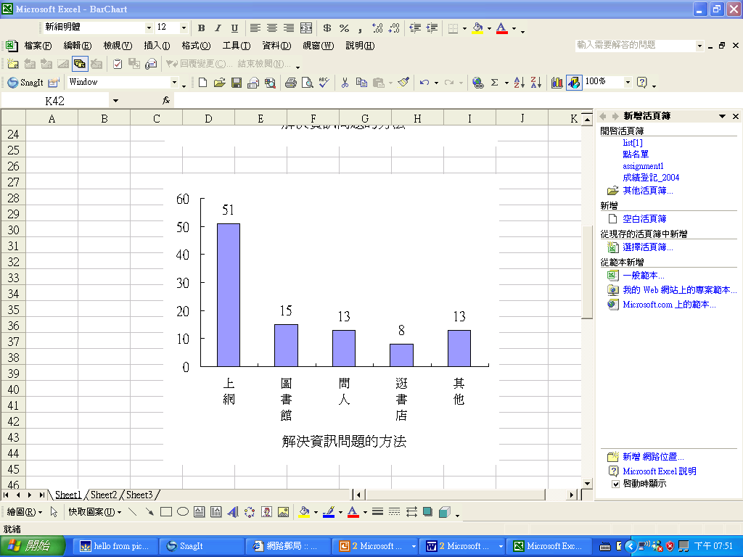
Bar charts Excel直條圖
％

Slide 36
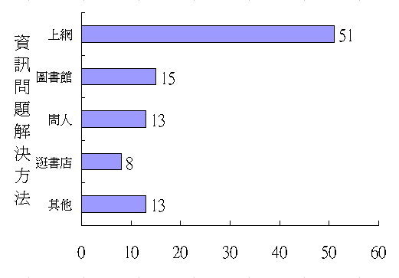
Bar charts Excel橫條圖
％

Slide 37
圓餅圖製作規範
一圓餅圖所比較的項目最好在5項以內
各區塊應該由大到小依序呈現
最大的區塊由12點鐘方向開始，順時針方向顯示
「其他」列為最末項
各區塊由淺色到深色依序標示強調差異
圖餅圖總和=100％

Slide 38
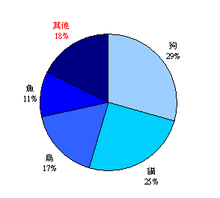
圓餅圖製作規範
最大的區塊由12點鐘方向開始，順時針方向顯示
「其他」列為最末項
各區塊應該由大到小依序呈現
比較的項目最好在5項以內
各區塊由淺色到深色依序標示強調差異
圖餅圖總和=100％

Slide 39
Outline
準備
簡報目的
認識聽眾
建構
組織內容
設計投影片
文圖設計原則
表達
彩排演練
精彩開講

Slide 40
做備忘
時間控制
PowerPoint排練的功能
投影片放映＞排練計時
何時穿插笑話、故事、名言佳句
可刪除之投影片
待答問題之投影片

Slide 41
編講義
提供講義
演講是無形的服務，講義是有形的強化
從彩色到黑白，遺漏了什麼
填空設計、互動設計
發送時機
演講前
演講後
清楚易讀
每頁二張為原則

Slide 42
Outline
準備
簡報目的
認識聽眾
建構
組織內容
設計投影片
文圖設計原則
表達
彩排演練
精彩開講

Slide 43

精彩開講
克服上台恐懼
練習、練習、再練習
聲音
音量、音速
口頭禪、間歇語
非語言溝通
目光接觸
臉部表情
手勢、姿勢
外表、穿著
公開演說技巧
做自己
用講的，不要唸稿

Slide 44
開講
播放第一張投影片
開場白
謝謝主持人、主辦單位
致意重要聽眾
建立遊戲規則（提問時間）
建立主題與聽眾的關聯性
永遠說「我們」，而不要用「你們」
例子和經驗

Slide 45
觀眾提問
要和發問人保持目光接觸
不要打斷發問、漫步或是玩弄手邊東西
重述問題
謝謝您提這個問題…..
這是個很好的問題…….
我不知道這個問題的答案/我沒有辦法立即回答您的問題；不過，如果您願意留下姓名、email或電話，我會在…提供資料給您參考
20/80原則
20％的注意力給發問者
80％的注意力給聽眾

Slide 46
簡報123
頁碼
確認聽眾-因人制宜製作簡報內容及演講內容
除了強調外，每一項目應保持一致
符號樣式、大小
文字字體、大小、顏色
詞性
每一頁要有標題
可多用圖表
演講時準備適當道具，如簡報筆、雷射筆
可利用跳頁、超連結
用講的，不要唸稿

Slide 47
簡報範例
範例一
範例二
範例三

Slide 48
碩/博士口試123 (1)
幾週前寄email邀請口試委員－日期、論文名稱
前一週寄論文給口試委員
前1~2天寄email提醒口試委員
自己要準備論文一份
時間掌握
博士：1.5~2 hrs
碩士：1 hr， 30 min報告，其他時間Q&A
題目-2 min, 簡介-5 min, 背景-5 min, 方法-8 min, 結果-8 min, 結論-2 min
要記錄口試委員的提問
盡量勿自行記錄
錄音
他人代記

Slide 49
碩/博士口試123 (2)
委員常問問題
專業問題
格式問題
此論文的貢獻/優點
此論文的缺點/限制
題目無法彰顯內涵
參考文獻格式不統一
博士論文為獨立的N篇論文，整合不佳
相關文獻應整理成表格
參考文獻過少或不完整
應給所提方法適切名稱
圖表現象有怪異之處

Slide 50
碩/博士口試123 (3)
論文及簡報內容要一致
回答問題
委員疑惑→正確→解釋清楚
委員疑惑→錯誤→承認、不要硬柪→事後修改
委員建議→認為不可行→說明原因
委員建議→認為可行→事後修改
事後修改—嚴謹版
幾天內寄出口試意見
修改完後寄出條列修改意見及論文修改版
事後修改—簡化版
由指導教授查核

